Slide 1
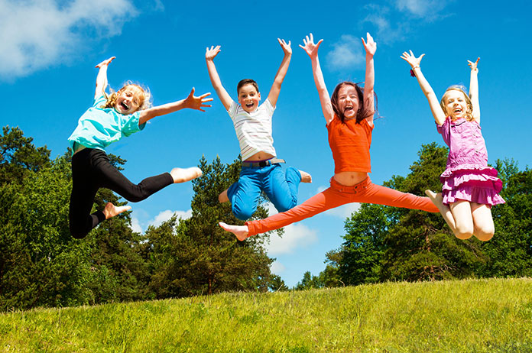
Gry i Zabawy ruchowe dla dzieci

Slide 2
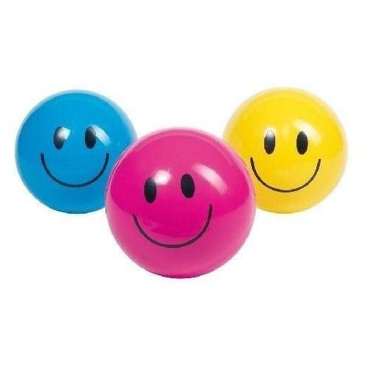
1.Zabawa z piłką
Do zabawy potrzebni są rodzice lub/i rodzeństwo ☺
Piłka i kolory
Rzucamy do siebie piłkę wymieniając różne kolory.
Na hasło "czarny" piłeczki nie wolno złapać.
Jeśli jednak uczestnik chwyci piłkę, przegrywa lub wykonuje zadanie np. dziesięć podskoków.

Slide 3
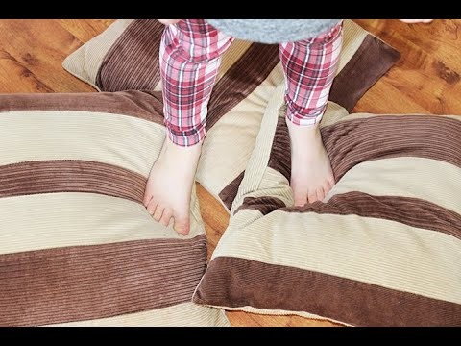
2. Zabawa z poduszkami
Aby uruchomić filmik należy uruchomić pokaz slajdów i kliknąć kilka razy na obrazek
W razie problemów z uruchomieniem-link:
https://www.youtube.com/watch?v=j4EiXelSTkI

Slide 4
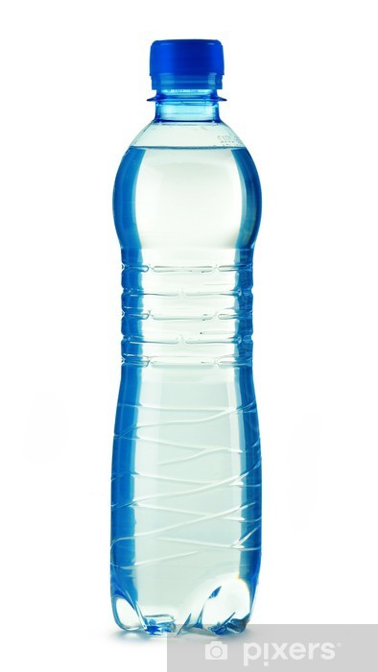
3. Butelkowy slalom
Do zabawy potrzebni są rodzice lub/i rodzeństwo ☺
Ustawiamy 2-3 butelki w dowolnej konfiguracji.
Uczestnik stara się zapamiętać ustawienie butelek, po czym zawiązujemy mu oczy.
Uczestnik musi przejść przez tor bez potrącenia przeszkód.

